Slide 1
DEMOKRASI
MAKNA DAN HAKEKAT DEMOKRASI
UNSUR-UNSUR PENEGAK DEMOKRASI
MODEL –MODEL DEMOKRASI
PRINSIP DAN PARAMETER DEMOKRASI
PERKEMBANGAN DEMOKRASI
mastur ©^{copy right}

Slide 2
MAKNA DAN HAKEKAT DEMOKRASI
MAKNA DEMOKRASI
Secara Etimologis/bahasa: berasal dr bhs yunani dua kata demos dan cratos.
Demos berarti rakyat/penduduk dan cratos berarti kekuasaan atau kedaulatan.
Jadi Demokrasi adl : keadaan negara yang sistem pemerintahannya kedaulatan, kekuasaan tertinggi berada ditangan rakyat

Slide 3
Pandangan beberapa ahli ttg demokrasi :
Joseph A.Schmeter
Suatu perencanaan institusional utk mencapai keputuan politik dimana individu individu memperoleh kekuasaan utk memutuskan cara perjuangan kompetitif atas suara rakyat
Sidney Hook
Bentuk pemerintahan dimana keputusan-keputusan pemerintah yg penting baik scr langsung atau tdk langsung berdasarkan kesepakatan mayoritas yg diberikan secara bebas dari rakyat dewasa.
Affan Gafar
Demokrasi terdiri dari dua bentuk :
Demokrasi normatif : demokrasi yg secara idealyang hendak dilakukan oleh sebuah negara.
Demokrasi empirik : Demokrasi dalam perwujudannya pada dunia politik praktis.
Jadi negara yg menganut sistem demokrasi adlh negara yg diselenggarakan berdasarkan kehendak dan kemauan rakyat

Slide 4

HAKEKAT DEMOKRASI
(Abraham Lincoln 1863)
PEMERINTAHAN DARI RAKYAT (GOVERNMENT OF THE PEOPLE)
PEMERINTAHAN OLEH RAKYAT (GOVERNMENT BY PEOPLE)
PEMERINTAHAN UNTUK RAKYAT (GOVERNMENT FOR PEOPLE)

Slide 5

UNSUR-UNSUR PENEGAK DEMOKRASI :
NEGARA HUKUM (RECHTSSTAAT DAN THE RULE OF LAW)
MASYARAKAT MADANI (CIVIL SOCIETY)
INFRASTRUKTUR POLITIK
PERS YG BEBAS DAN BERTANGGUNGJAWAB

Slide 6

NEGARA HUKUM
(RechsStaat / The Rule of Law ) ciri-cirinya :
Adanya jaminan perlindungan terhadap HAM
Supremasi Hukum dalam pemerintahan
Adanya pemisahan dan pembagian kekuasaan
Lembaga Peradilan yg bebas dan mandiri

Slide 7
Ciri-ciri Negara Hukum menurut Konferensi International Commission of yurist di Bangkok :
Perlindungan Konstitusional
Badan Kehakiman yg bebas dan tidak memihak
Adanya Pemilu yg bebas
Adanya kebebasan menyatakan pendapat
Adanya kebebasan berserikat, berorganisasibdan beroposisi
Adanya Pend. Kewarganegaraan

Slide 8
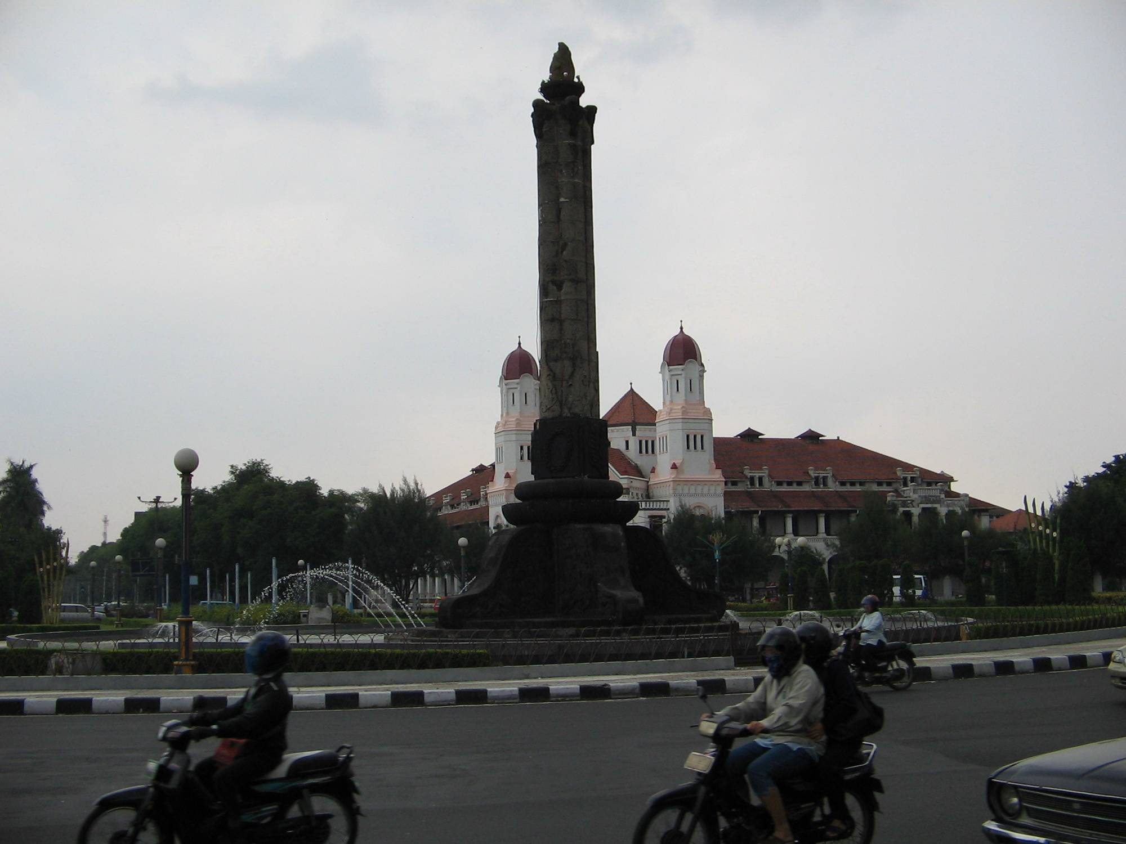
MASYARAKAT MADANI
(Civil Society )
Ciri masyarakat madani :
Masyarakat yg terbuka
Masyarakat yg bebas dr pengaruh dari kekuasaan dn tekanan negara
Masyarakat yg kritis dan berpartisipasi aktif
Masyarakat yg egaliter
Syarat masy madani (civil society ) :
Civic engagement yaitu keterlibatan WN dlm asosiasi-asosiasi sosial. Sehingga tumbuh sikap terbuka, percaya dan toleran antar satu dg yg lain bagi bangunan politik demokrasi (syaiful Mujani )

Slide 9
Menurut Gellner:
Perwujudan masyarakat madani secara konkret diwujudkan dibentuknya organisasi-organisasi di luar negara /NGO ( Non government organization) atau LSM
Peran dan Fungsi LSM : sebagai mitra dan partner kerja lembga eksekutif, legislatif, Yudikatif,

